Slide 1

Слова-мандрівники.
Нузет Умеров «Диктант»
Літературне читання
3 клас
Розділ 2. Без слова немає мови, а без мови - книги
Урок 13

Slide 2
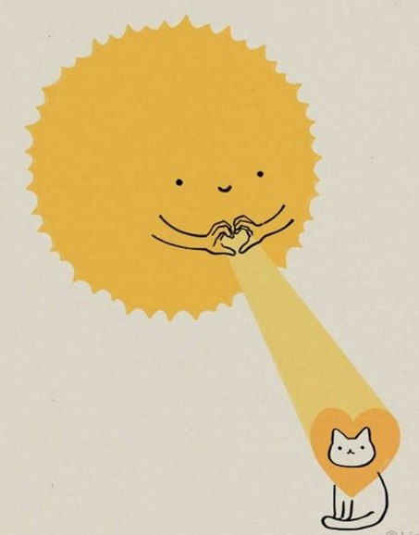

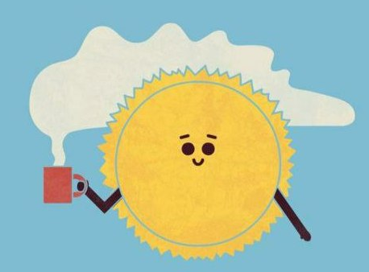

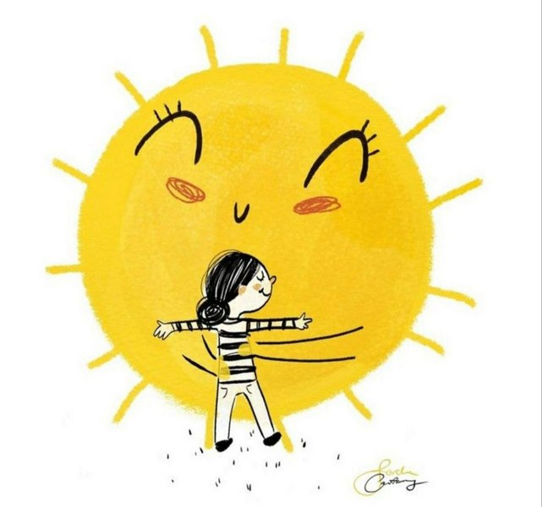
Налаштування на урок «Я – сонечко»
Я – маленьке сонечко. Я прокидаюся, піднімаюся високо в небо. Я дарую своє тепло всім: небу, хмаркам, річці, полям, тваринам, людям.
Що робить ваше Сонечко зараз?

Slide 3

Вправа «Що зайве»
У кожній групі слів знайди зайве слово.
Літо, весна, зима, рік, осінь.
Вересень, січень, зима, червень, травень.
Ручка, гумка, лінійка, іграшка, олівець.
Зошит, бутерброд, книга, підручник.

Slide 4
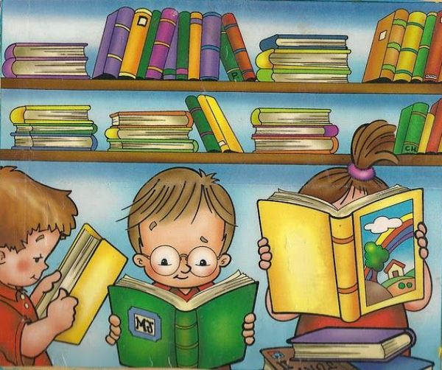
Перевірка домашнього завдання
Перекажіть стисло текст «Дивовижний винахід»
За зразком якої азбуки було створено слов’янську?
До якого жанру відноситься цей текст?
Доведіть думку: «Мова і книга — найкращий винахід людства».
Існує така думка, що якби море було із чорнила, то і його не вистачило б, щоб записати всі слова. Кожний народ уважає свою мову найбагатшою. Але поряд з рідними словами живуть слова, за позичені з інших мов. Слова-іноземці, як і люди, спокійно живуть, діють і допомагають нам пізна вати світ.

Slide 5

Повідомлення теми уроку
Сьогодні на уроці ми прочитаємо вірш із книжки відомого кримськотатарського письменника Нузета УМЕРОВА «Ведмідь-гора». Ця книга про школярів. Героїв книги об’єднує дружба, любов до рідної землі, гумор, винахідливість, бажання бути схожими на своїх героїв.

Slide 6
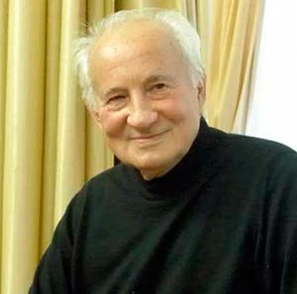
Пригадай письменника
Нузет Умеров – один із сучасних кримськотатарських письменників, автор творів для дітей і дорослих.

Slide 7
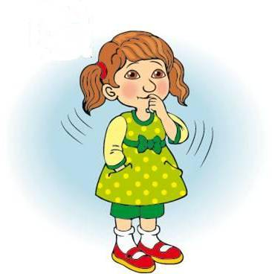
Прочитай слова. Правильно став наголос
співуча
джерело
вслухаюсь
помилок
звичнії
татарське
майдан
баштан
тютюн
кушак
корені
Бахчисарай
дальньому
колінці
В дальньому колінці – люди поріднились у далекому минулому.

Slide 8
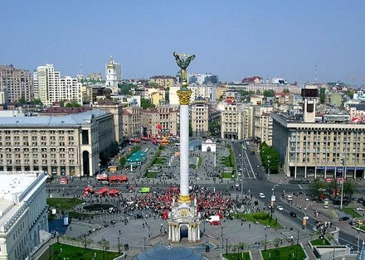
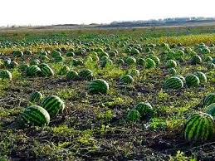
Стіна слів. Словник.
Майдан – велике місце в центрі міста, площа, де збираються люди для спілкування.
Баштан – ділянка поля, городу, де вирощують кавуни, дині, гарбузи.

Slide 9
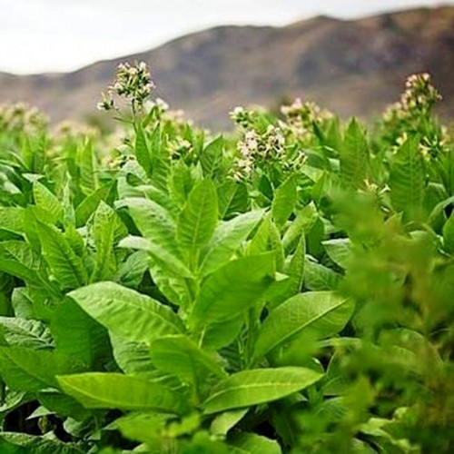
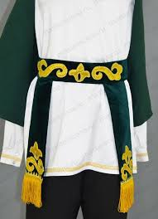
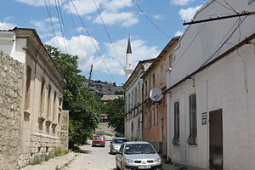
Стіна слів. Словник.
Тютюн – рослина, яка використовується як сировина в табачній промисловості.
Бахчисарай – місто в Україні, адміністративний центр Автономної республіки Крим.
Кушак – довга смуга у вигляді поясу для підперізування одягу.

Slide 10

Нузет Умеров «Диктант»
Диктант. Лунає в класі мова співуча, наче джерело. Вслухаюсь я у кожне слово,
щоб не зробити помилок.
Пишу. За вчителем слідкую.
І раптом... Що це? От, дива!
Я з уст його знайомі чую,
з дитинства звичнії слова.
Щораз звучить татарське слово. Хіба це українська мова?
Пливуть, пливуть слова до мене, ті, до яких я змалку звик:
майдан, базар, газ, кава, нене, кавун, баштан, тютюн, сірник, кушак, джерела, килим тощо... Звідкіль їх корені ідуть? Бахчисарай? Чи Львівська площа? Звучання те саме і суть.
А може, серед українців
(у бабці попитаю я)
в якомусь дальньому колінці* в моїм роду була рідня?
Переклад із кримськотатарської
Ольги Тимохіної
Підручник.
Сторінка
24

Slide 11

Бесіда за змістом тексту з елементами вибіркового читання
Прочитайте вірш мовчки.
Чи зрозумів/зрозуміла ти, якою є рідна мова хлопчика?
Що нового відкрилося тобі у вірші?
Підготуйся прочитати вірш уголос.
Зверни увагу, де починаються і закінчуються речення; яку інтонацію підказують розділові знаки.
Знайди рядки, що є роздумом. Як їх краще прочитати?
Підручник.
Сторінка
25

Slide 12

Прочитайте слова згори вниз і навпаки
З'єднайте відповідні словосполучення з вірша.
мова
слова
колінці
слово
дальньому
татарське
співуча
звучнії

Slide 13

Цікаво знати. За інтернет-джерелами. Вікіпедія.
Запозичені слова (слова-мандрівники) – слова, які запозичені з багатьох мов:
грецької (музей, театр),
латинської (клас, конституція),
німецької (бутерброд, солдат),
французької (пюре пальто),
італійської (піаніно, спагеті),
польської (ґудзик, повидло),
англійської (джем, футбол, спонсор, менеджер).

Slide 14
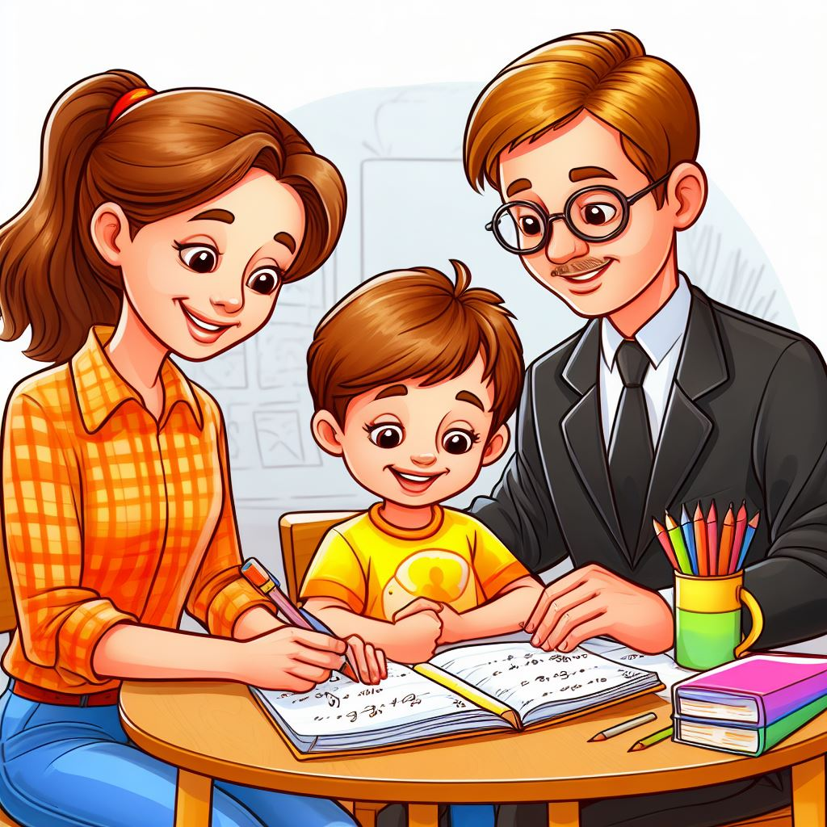
Домашнє завдання
Виразно прочитати вірш
на с. 24.
За бажанням відшукати слово, що є мандрівником, підготувати про нього інформацію.

Slide 15

Підсумки уроку
— Доведіть, що у нашій мові є слова-мандрівники.
— Які нові знання приніс вірш Нузета Умерова «Диктант»?

Slide 16
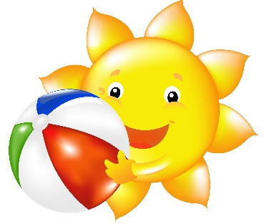



Рефлексія. Я - сонечко.
Я – славне сонечко. На уроці отримав/ла
Цікаві знання!
Позитивні емоції!
Мені все під силу!
Почуття успіху

